Slide 1

KELOMPOK 1

Slide 2
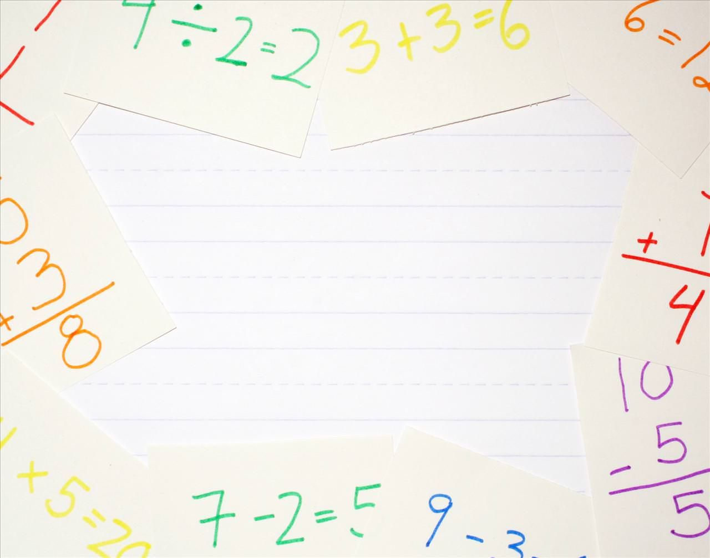
NAMA ANGGOTA:
1. ABI ANDREA
2. ANASTASYA AYFAH
FIRNANDA AMALIA
4. RIJAL ALROSYID
5. RIZAKY OKTA
6. SEBA OCTAVIA
7. ZAFIRA AYU
8. ZAHRASITA

Slide 3


BAB 3
VEKTOR

Slide 4
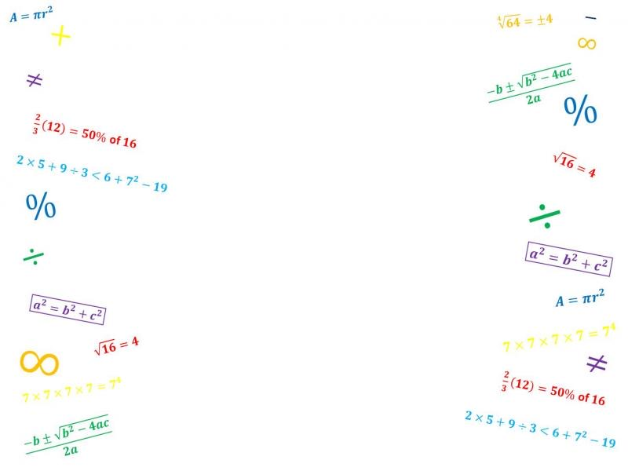
Vektor di Bidang(R²) dan Vektor di Ruang (R³)

Slide 5

Apa itu besaran – besaran Vektor dan Skalar?
Besaran Vektor adalah
besaran – besaran yang memiliki nilai dan arah.
Besaran Skalar adalah
besaran – besaran yang memiliki nilai.

Slide 6

Macam – Macam Vektor
Vektor Bidang (R²)
Vektor Bidang, adalah vektor yang berada pada ruang dua dimensi yang dibentuk oleh dua sumbu koordinat yaitu sumbu-x dan sumbu-y.
Vektor Ruang (R³)
Vektor Ruang, adalah vektor yang berada pada ruang tiga dimensi yang dibentuk oleh tiga sumbu koordinat yaiu sumbu-x, sumbu-y, dan sumbu-z.

Slide 7

Notasi Vektor
$\vec{AB}$ = $\vec{b}; \vec{AB}≠\vec{a}; \vec{AB}≠\vec{BA}; \vec{BA}≠\vec{b}; \vec{BA}=\vec{a}$
Persamaa terurut bilangan real $\vec{a}=\left(x,y\right)$
$\vec{a}=\left(x,y,z\right)$
Vektor kolom $\vec{a}=\left(\begin{matrix}x \\ y\end{matrix}\right)$
$\vec{a}=$ $\left(\begin{matrix}x \\ y \\ z\end{matrix}\right)$
C) Vektor Basis $\vec{a}=$ $x\hat{i}+y\hat{j}$
$\vec{a}=$ $x\hat{i}+y\hat{j}+z\hat{k}$

Slide 8
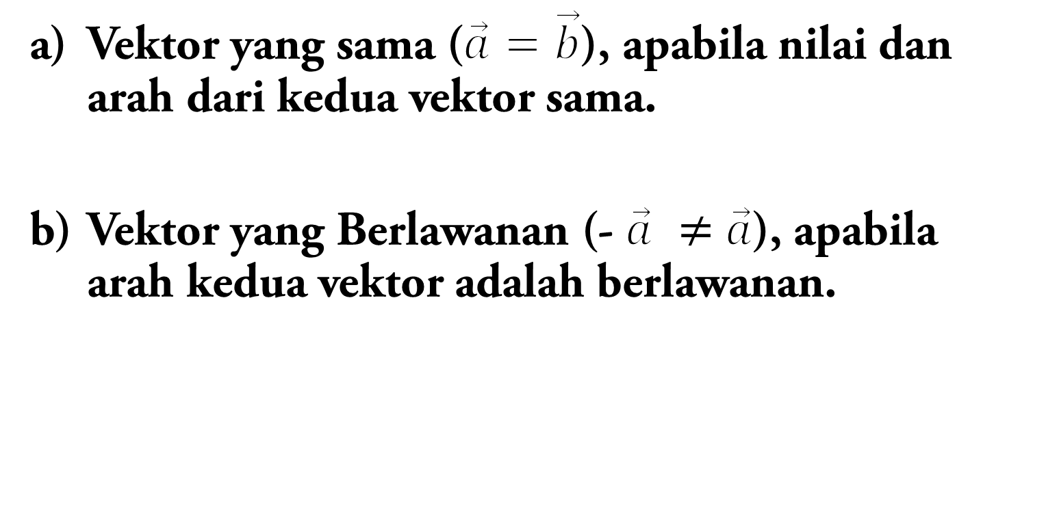
Vektor yang Sama dan Berlawanan
Vektor yang sama ($\vec{a}=\vec{b}$), apabila nilai dan arah dari kedua vektor sama.
Vektor yang Berlawanan (- $\vec{a} ≠$ $\vec{a}$), apabila arah kedua vektor adalah berlawanan.

Slide 9

Panjang Vektor dan Vektor Satuan
Panjang : |$\vec{a}$| =$\sqrt{x²+y²}$
|$\vec{a}$| = $\sqrt{x^{2}+y^{2}+z²}$
|$\vec{a}$|² = $\vec{OB}$ $+$ $\vec{OA}$ =($x^{2}+y^{2}$)$+$ $z^{2}$
Satuan : $\frac{\vec{a}}{|\vec{a}|}$ = 1 satuan

Slide 10
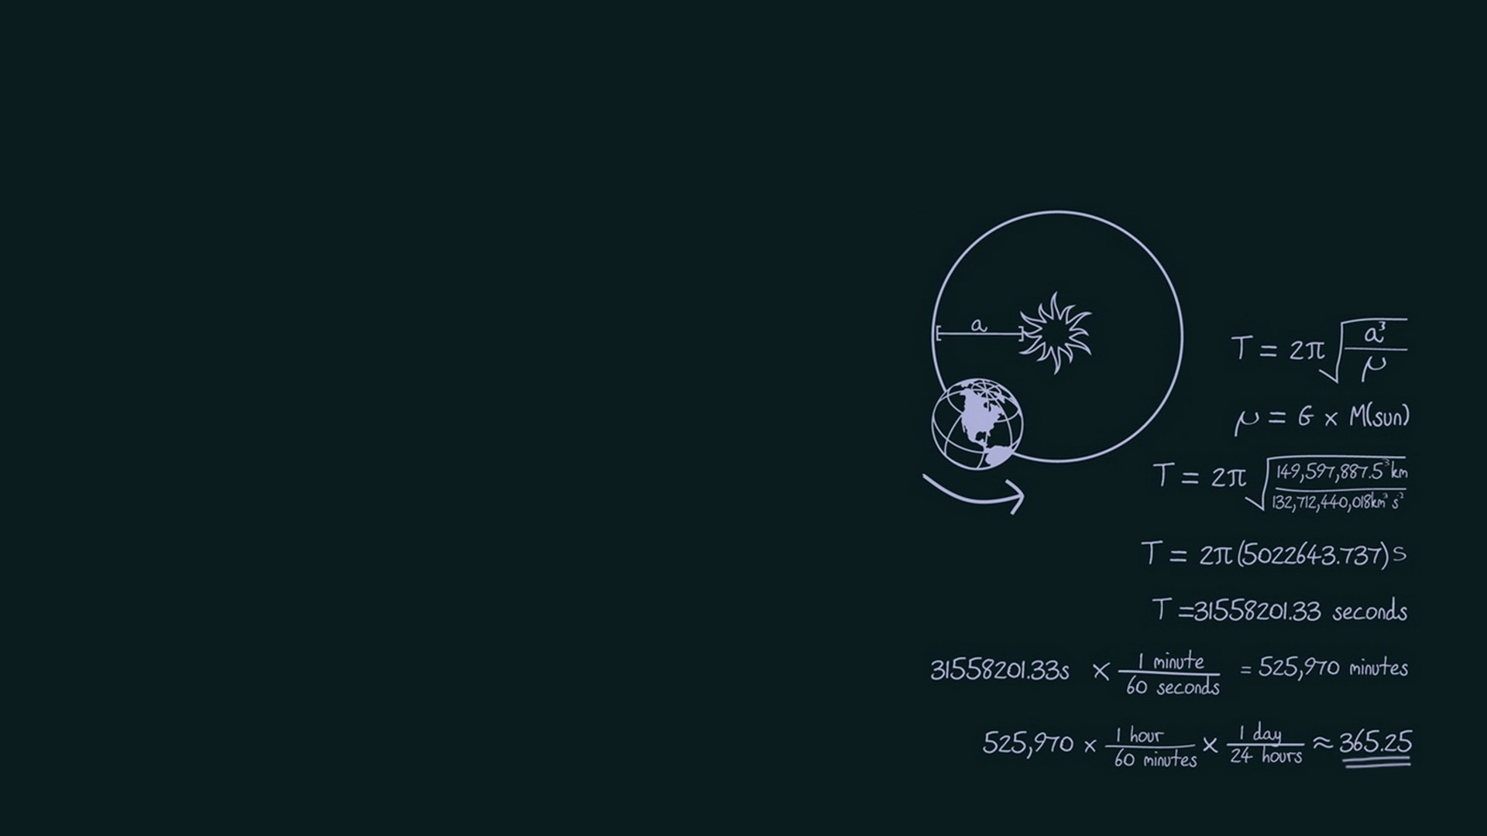
OPERASI VEKTOR

Slide 11

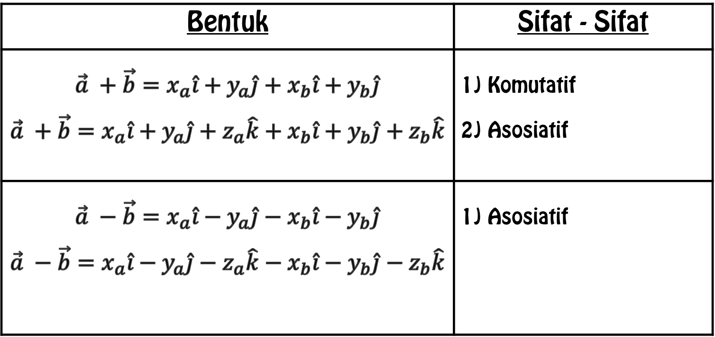
Penjumlahan dan Pengurangan Vektor
Bentuk | Sifat - Sifat
$$\vec{a} +\vec{b}=x_{a}\hat{i}+y_{a}\hat{j}+x_{b}\hat{i}+y_{b}\hat{j}$$ $$\vec{a} +\vec{b}=x_{a}\hat{i}+y_{a}\hat{j}+z_{a}\hat{k}+x_{b}\hat{i}+y_{b}\hat{j}+z_{b}\hat{k}$$ | Komutatif Asosiatif
$$\vec{a} −\vec{b}=x_{a}\hat{i}−y_{a}\hat{j}−x_{b}\hat{i}−y_{b}\hat{j}$$ $$\vec{a} −\vec{b}=x_{a}\hat{i}−y_{a}\hat{j}−z_{a}\hat{k}−x_{b}\hat{i}−y_{b}\hat{j}−z_{b}\hat{k}$$ | Asosiatif

Slide 12

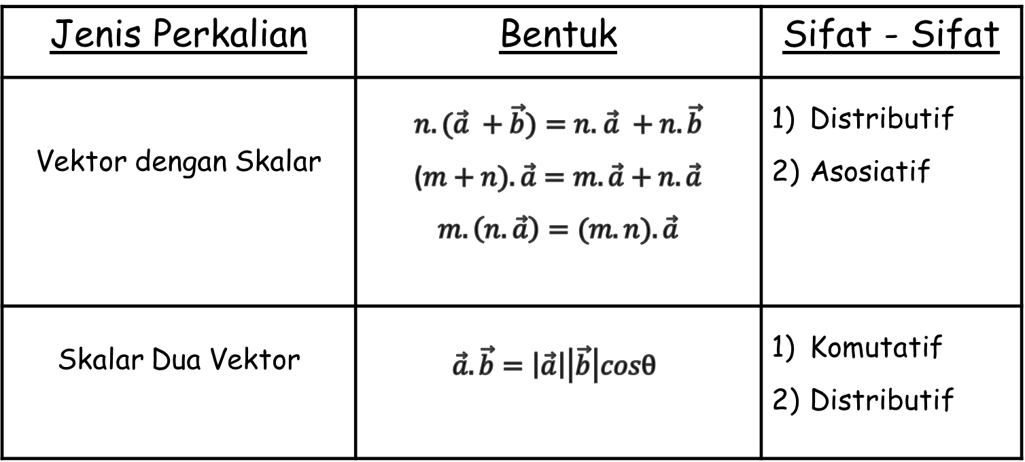
Perkalian
Jenis Perkalian | Bentuk | Sifat - Sifat
Vektor dengan Skalar | $n.(\vec{a} +\vec{b})=n.$ $\vec{a} +n.\vec{b}$ ($m+n).\vec{a}=m.\vec{a}+n.\vec{a}$ $$m.\left(n.\vec{a}\right)=(m.n).\vec{a}$$ | Distributif Asosiatif
Skalar Dua Vektor | $$\vec{a}.\vec{b}=\left|\vec{a}\right|\left|\vec{b}\right|cosθ$$ | Komutatif Distributif

Slide 13
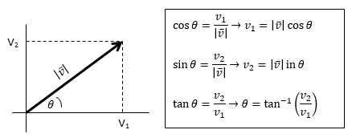
Sudut di antara Dua Vektor

Slide 14

PEMBAHASAN SOAL

Slide 15

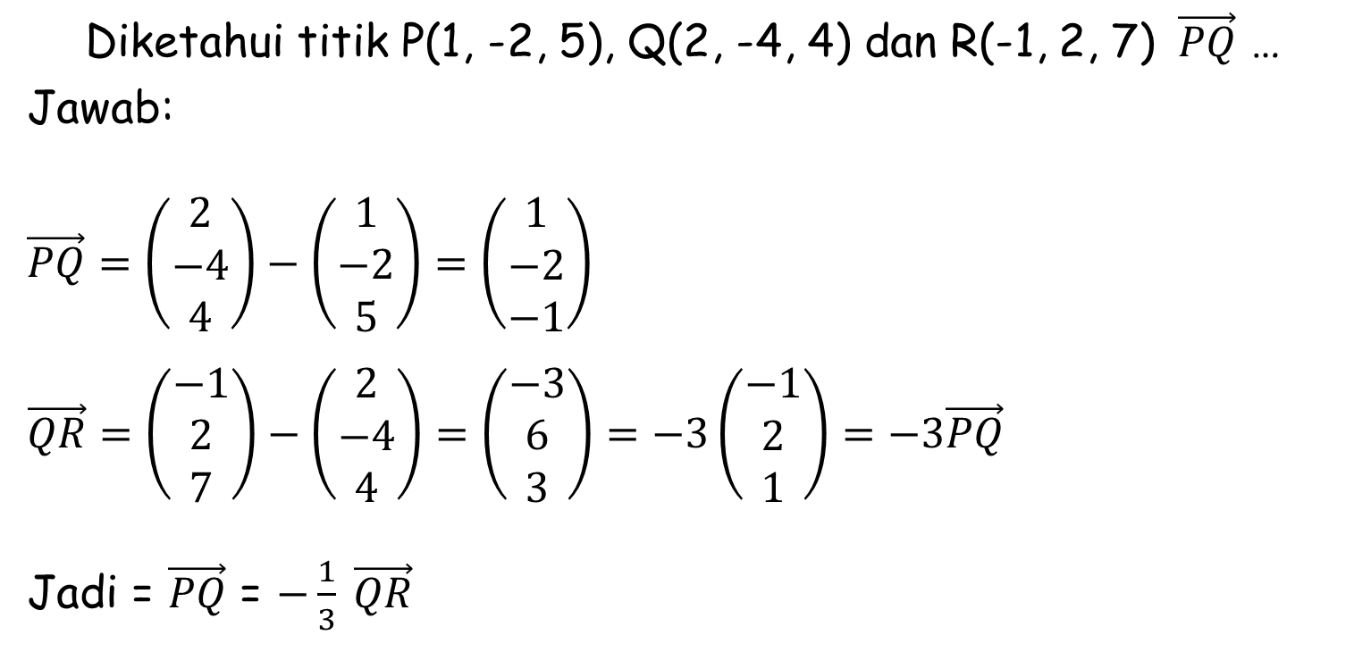
SOAL 1
Diketahui titik P(1, -2, 5), Q(2, -4, 4) dan R(-1, 2, 7) $\vec{PQ}$ …
Jawab:
$$\vec{PQ}=\left(\begin{matrix}2 \\ −4 \\ 4\end{matrix}\right)−\left(\begin{matrix}1 \\ −2 \\ 5\end{matrix}\right)=\left(\begin{matrix}1 \\ −2 \\ −1\end{matrix}\right)$$
$$\vec{QR}=\left(\begin{matrix}−1 \\ 2 \\ 7\end{matrix}\right)−\left(\begin{matrix}2 \\ −4 \\ 4\end{matrix}\right)=\left(\begin{matrix}−3 \\ 6 \\ 3\end{matrix}\right)=−3\left(\begin{matrix}−1 \\ 2 \\ 1\end{matrix}\right)=−3\vec{PQ}$$
Jadi = $\vec{PQ}$ = $−\frac{1}{3} \vec{QR}$

Slide 16

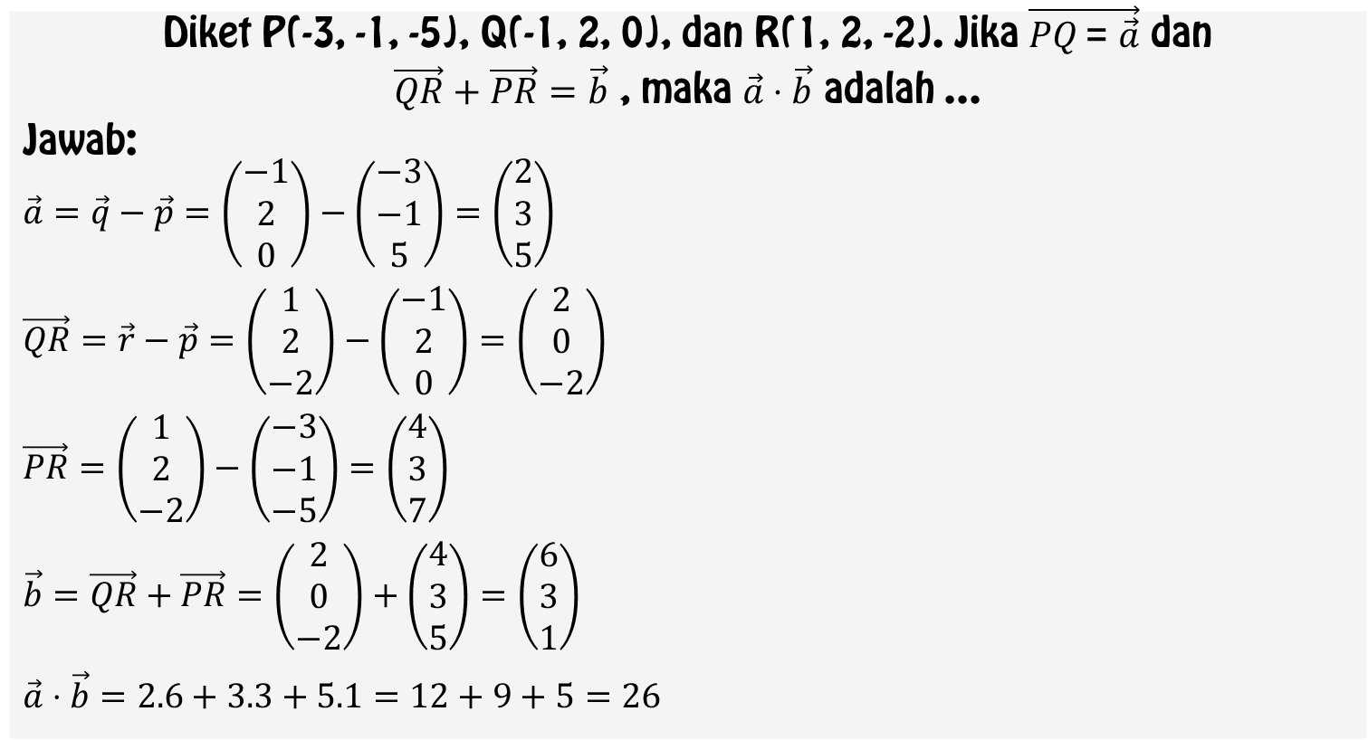
SOAL 2
Diket P(-3, -1, -5), Q(-1, 2, 0), dan R(1, 2, -2). Jika $\vec{PQ \text{= }\vec{a}}$ dan
$\vec{QR}+\vec{PR}=\vec{b}$ , maka $\vec{a}⋅\vec{b}$ adalah …
Jawab:
$$\vec{a}=\vec{q}−\vec{p}=\left(\begin{matrix}−1 \\ 2 \\ 0\end{matrix}\right)−\left(\begin{matrix}−3 \\ −1 \\ 5\end{matrix}\right)=\left(\begin{matrix}2 \\ 3 \\ 5\end{matrix}\right)$$
$$\vec{QR}=\vec{r}−\vec{p}=\left(\begin{matrix}1 \\ 2 \\ −2\end{matrix}\right)−\left(\begin{matrix}−1 \\ 2 \\ 0\end{matrix}\right)=\left(\begin{matrix}2 \\ 0 \\ −2\end{matrix}\right)$$
$$\vec{PR}=\left(\begin{matrix}1 \\ 2 \\ −2\end{matrix}\right)−\left(\begin{matrix}−3 \\ −1 \\ −5\end{matrix}\right)=\left(\begin{matrix}4 \\ 3 \\ 7\end{matrix}\right)$$
$$\vec{b}=\vec{QR}+\vec{PR}=\left(\begin{matrix}2 \\ 0 \\ −2\end{matrix}\right)+\left(\begin{matrix}4 \\ 3 \\ 5\end{matrix}\right)=\left(\begin{matrix}6 \\ 3 \\ 1\end{matrix}\right)$$
$$\vec{a}⋅\vec{b}=2.6+3.3+5.1=12+9+5=26$$

Slide 17
SOAL 3

Slide 18
SOAL 4

Slide 19
SOAL 5

Slide 20

TERIMA KASIH

Slide 21

